Slide 2
Ders materyallerinde bulabileceğiniz konu başlıkları (web sitesinde linkler ve pdf dosyaları mevcut)
Protein tayini
Nitrojen içeren bileşikler
Şeker metabolizması
Enzim analizlerine genel bakış
Fonksiyon Testleri
Hormon testleri
İlaç düzey analizleri

Slide 3
Protein Analiz Deneyleri:
Denatürasyon ve çökme tepkimeleri
sülfosalisilik asit ile çöktürme
konsantre nitrik asit ile çöktürme
triklorasetik asit (TCA) ile çöktürme
ısıtma ile çöktürme
kaynatma-asetik asitle çöktürme
Proteinleri renk tepkimeleri ile tanımlanma
Biüret tepkimesi
ksantoprotein tepkimesi
kurşun asetat tepkimesi
Sakagucchi tepkimesi

Slide 4
Proteinleri, çözünürlüklerine göre ayırıp saflaştırma yöntemleri
Sodyum sülfat veya amonyum sülfat ile çöktürme yöntemleri, proteinlerin ayrılmasında ve saflaştırılmasında kullanılan en eski yöntemdir
Proteinleri elektrik yüklerine göre ayırma ve saflaştırma
Elektroforez, proteinleri, izoelektrik noktalarından farklı bir pH değerine sahip elektriksel bir alanda farklı göçme hızlarına dayanarak ayırma yöntemidir
İzoelektrik fokusyon yöntemi, proteinleri izoelektrik noktalarının farklılığına göre ayırma yöntemidir

Slide 5
İyon değiştirici kolon kromatografisi, sabit faz olarak pozitif veya negatif yüklü gruplar ile yüklenmiş sellüloz dolgu maddesi içeren bir kolona (sabit faz), karşıt iyonlar içeren Sıvı (hareketli faz) içinde proteinlerin konulduğu ve hareketli fazing sabit fazla etkileşimi sırasında proteinler yük durumlarına göre buradaki karşıt iyonlar ile değiştirilir, yani kolondaki sabit faza tutunurlar (kolona tutunma). Daha sonra hareketli fazın pH’ı değiştirilerek ayrılmak istenen proteinin izoelektrik noktasına eşit yapılır, kolona tutunan proteinler kolondan sıvı faz eşliğinde ayrılır.

Slide 6
Proteinleri molekül büyüklüklerine göre ayırma
Ultrasantrifügasyon
Jel filtrasyon kromatografisi (dışlama kromatografisi),
Affinite kromatografisi,

Slide 7
Türbidimetri ve Nefelometri
Bulanıklığın ölçümüne dayalı metotlardır
Türbidimetride, çözeltiye gelen ışık şiddetinde çözeltideki partiküllerin neden olduğu saçılmadan dolayı ortaya çıkan ışık kaybı ölçülür.
Absorpsiyonun olmadığı dalga boyunda çalışılır
Numunedeki protein yapısındaki maddelerin ölçümünde kullanılır
Nefelometride, çözeltideki partiküllerce geliş eksenine göre 90 derece açıyla (dikey) yerleştirilmiş olan fotosele doğru saptırılan ışınlar ölçülür.

Slide 8
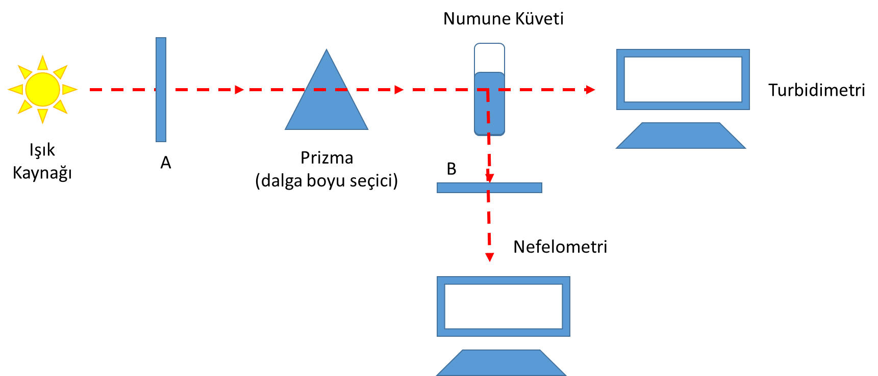
Türbidimetri ve Nefelometri

